Slide 1
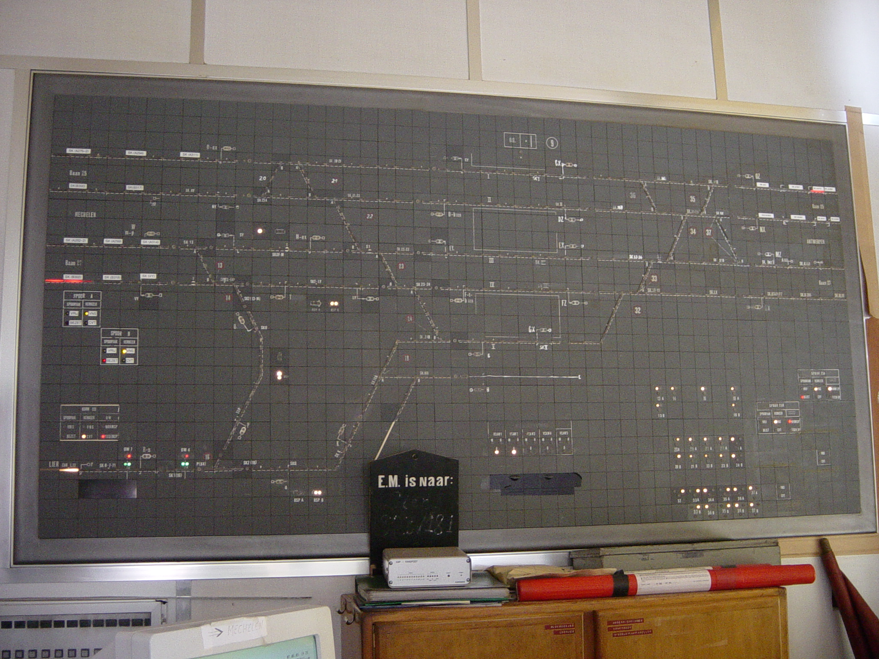
RPiTrain
DIY model railway controller

Slide 2
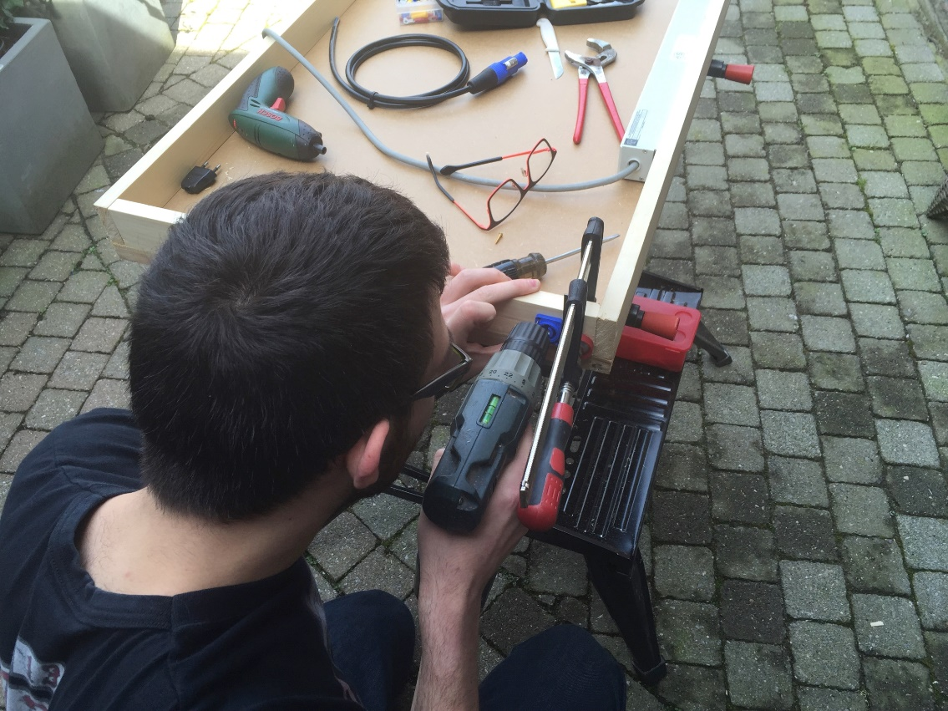
Agenda
Voorstelling
Hier gaan we
Hardware
Demo
Software
Toekomst + besluit
Vragen en antwoorden
Notes:
Mijn presentative gaat er als volgend uitzien
Ten eerste ga ik wat over me zelf vertellen en over mijn project. Daarna ga ik het hebben over de hardware met een korte demo zodat jullie mijn hardware in actie kunnen zien. Vervolgens vertel ik jullie wat meer over de software
Na de uitleg van de software ga ik mijn toekomstplannen voor dit project uit de doeken doen.

Slide 3
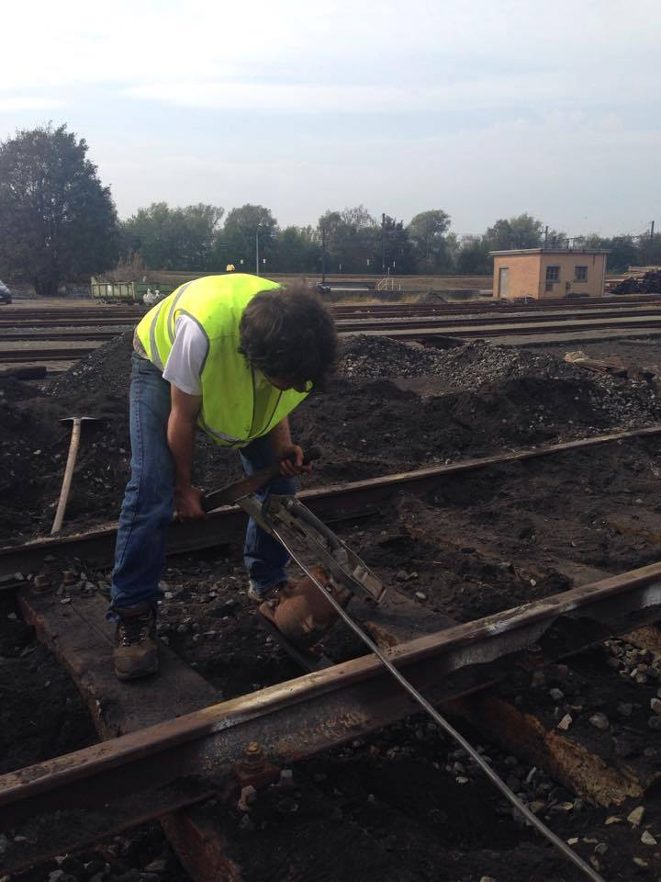
Wie ben ik ?
Notes:
Ik ben Ben De Lathouwer 21 jaar oud .
En ben een student aan de Thomas More intsutuut , en volg de richting electronica-ict. Mijn passies zijn treinen en electronica. Dit zowel de ecte treinen als de miniatuur treinen.

Slide 4
Waarom dit project
Goede combinatie van Hardware en Software
Uitdaging
Leerrijk
Relevant voor mijn hobby
Herbruikbaar – verkoop
Notes:
Ik heb dit project gekozen omdat ik graag een goedkope centralen wil bouwen. Met dit project heb ik een stap gezet naar dit doel. Eveneens wou ik eens speelen met de nieuwe technologie.Eveneens was ik hier al vroeger mee bezig het zij wel op een ander platform

Slide 5
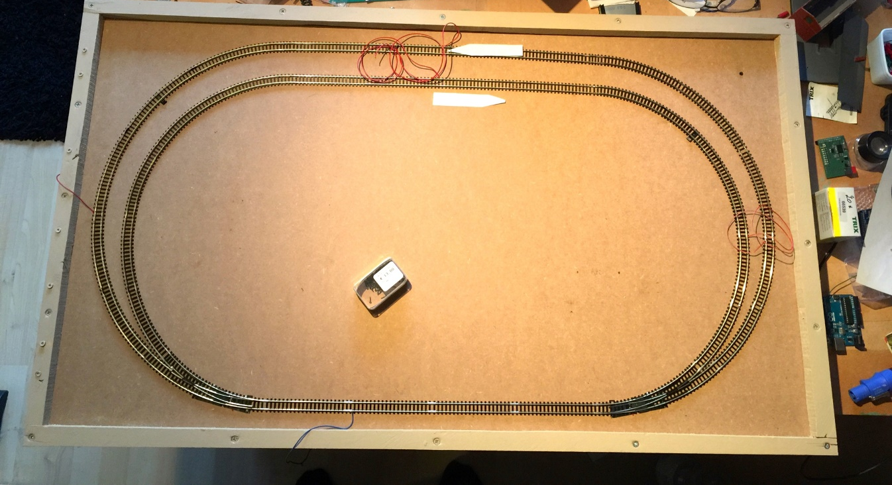
Doel project
2 treinen rijden in een gesloten circuit,
in tegenovergestelde richting,
over een gemeenschapelijk spoor,
En ze morgen niet botsen
Notes:
Het doel van mijn project is dat er 2 verschilende treinen . In 2 verschilende richtingen over 1 gemeenschapelijk stuk spoor rijden . En dit natuurlijk zonder te botsen .

Slide 6
hardware
computer
Interface print
Bus Systeem
Terugmeld module
Notes:
In de bovenstaande afbeelding ziet u hoe de hardware flow is in de volgende slides zal ik jullie wat meer vertellen over de verschilende blocken van de hardware.

Slide 7
computer
interfaceprint
Can bordje
Trein detective

Slide 8
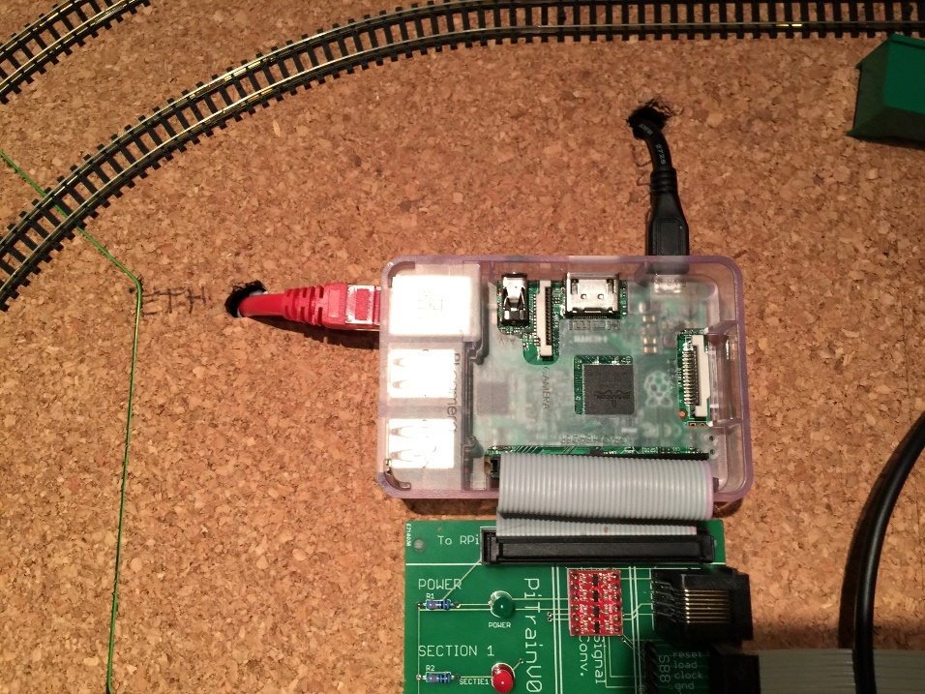
De computer
Raspberry Pi 2
CAN-bordje via device tree
Nodige kopzorgen – eerst via kernel rebuilds
Interface met S88
Rpi hangt aan een Wi-Fi router
Notes:
Ik heb een Raspberry pi 2 gebruikt . Dit is een klein computertje met een quad core processor. Dit kleine computertje draait een volwaardig operating system. Dit kan linux zijn en sinds kort zelfs Windows 10. Ik heb dIt gekozen omdat het een computer is. Dit wilt dus zeggen dat ik er volwardige software kan op draaien en verschilende io op kan aansluiten(4 usb poorten, 1 Ethernet poort). Naast deze io’s zit er nog een 40 pins Io header op. Om het can bortje te gebruiken moet ik een andere kernel gebruiken.Nu wat is een Kernel? Een kernel is stukje van het operating system dat tussen je software staat en je io . Dit zorgd er dus voor dat we straks een beeld krijgen, Dat ik tekst kan invoeren, …. .Nu kun je die kernel ook zelf compileren met settings naar keuzen.Dit heb ik ook moeten doen om met mijn kan bortje aan de slag te gaan. Nuja dat dacht ik . Na dit op zen minst 10 keer te hebben geprobeert (en niet te slagen). Omdat deze raspberry pi toen nog net uit was vondt ik hier weinig van terug op het internet en ben ik maar raad gaan vragen aan een linux expert.Deze wist mij te vertellen dat de raspberry Pi 2 gebruik maakt van Device tree’s. een device tree kan je vergelijken met VHDL. Deze beschrijft de hardware die we willen gaan gebruiken. Na dit geconfigurrerd te hebben werkte mijn Raspberry pi deel naar behooren.

Slide 9
computer
Interface print
Can bordje
Trein detective

Slide 10
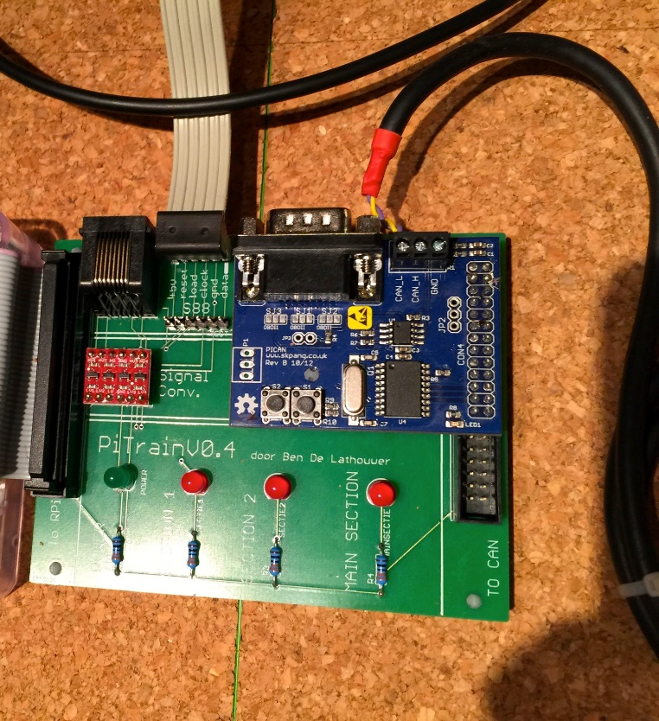
De interface print
Spannings omzetting
Connecties naar modules
3 revisies
4 de op komst
Weer kopzorgen
Notes:
Deze interface print was nodig om de cabelspagetie te vermijden en eveneens een spanings omzetting te doen .Deze spannings omzetting is nodig omdat mijn Raspberry Pi werkt aleen op 3.3V en kan niet zo goed tegen een 5V spanning . Omdat mijn terugmeld module op 5 Volt werkt Heb ik dus op mijn print een spanings convertor voorzien. Links op de print ziet u mijn can bordje steken. Bovenaan op de print zien jullie de verschilende conectors voor mijn terugmeld module.Waar ik het later nog in detail ga over hebben. Van deze print Zijn er 3 verschilende reviesies gemaakt. Revisie 1 bevate een externe voiding voor het voeden van mijn terugeld module.Eveneens is dit een van de printjes dat mij kopzorrgen heft bezorigd. Dit tijdens het testen mijn terugmelding niet naar behoren werkte. .Dit was te wijten aan het feit dat ik niets had aangesloten op mijn raspberry pi. Als we niet aansluiten hebben we ook niets om in te lezen nietwaar?Eveneens werd bij can printje warm niet wetende van waar het kwam ben ik alles beginnen uitmeten en veranderen.Wat bleek nu is dat mijn box headers die op de print zijn gemonteerd.De mogelijkheid bieden om je addon board eentje te ver naar voor te steken (laat de print rev 2 zien) . Na deze fout en onodige onderdelen weg te werken ben ik tot mijn 2de revisie gekomen maar .Na verder te hebben gedacht heb ik een nieuwprintje laten maken met meldlampjes op . Zo kan je het verloop volgen van mijn treintjes zonder echt naar de baan te kijken.Zo is de derde print er gekomen.

Slide 11
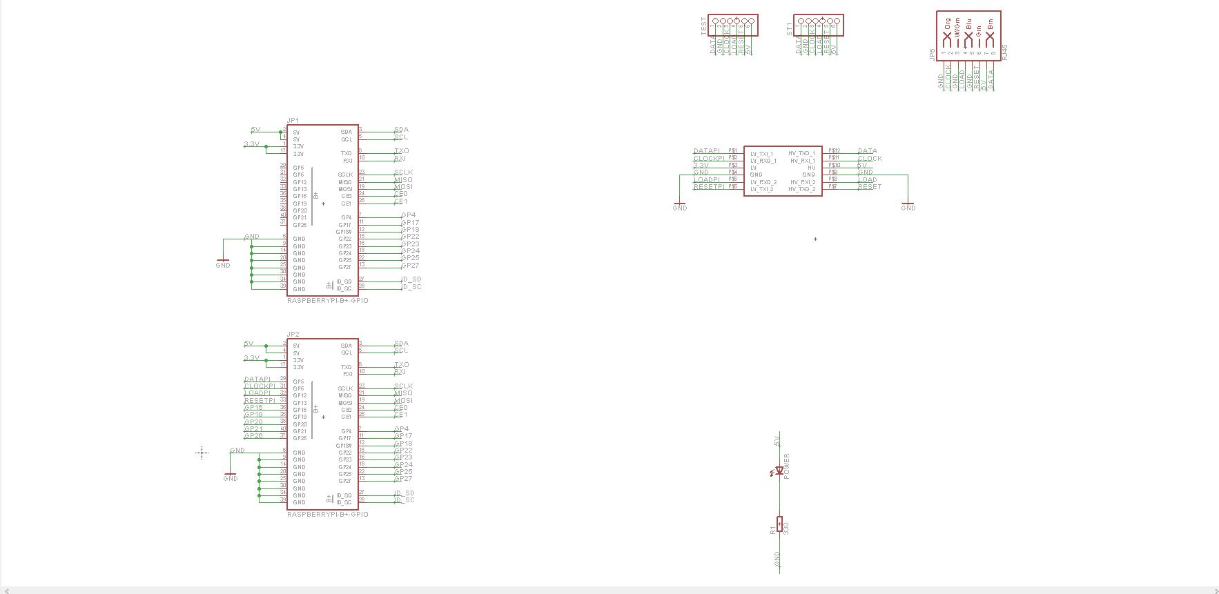
Interface print
Notes:
Zoals jullie op deze slide kunnen zien is er vrij wijnig speciaals aan mijn 2de print. Maar voor ik zal voor jullie de level convertor even van dichtbij bekijken.

Slide 12
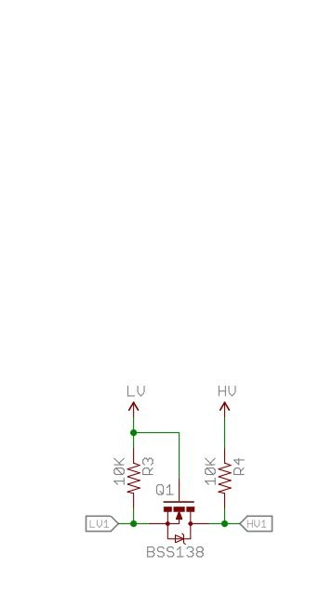
Level convertor
Notes:
Hier ziet u 1 van de 4 deelen van onze level convertor. Dit bestaad uit 2 weerstanden en een n kanaals mosfet . Deze mosfet zotgt voor de scheiding van onze 3.3V en onze 5V. Deze 2 weerstande worden gebruikt als Pull-up weerstanden. Een pull up weerstand wordt gebruikt om een (in dit geval) onze drain en source van onze mosfet op een gekende spanning te brengen. A;s we dit niet zouden doen dan hebben we geen gekend nievo .hiermee wil ik bedoelen dat hoogh en laag(3.3V, 0V) niet meer gekend zal zijn en zo zal onze raspberry pi niet weten of de poort een logische 1 krijgt of een logische 0.

Slide 13
computer
interfaceprint
Bus Systeem
Trein detective

Slide 14

CAN
Komt uit de automobiel wereld
Serieel protocol
Lagen van het OSI model
Fout detective ingebouwt
Recisive bits & dominante bits
Dominant wint
Notes:
Op de bovenstaande afbeelding ziet u hoe een Can bus opgebouwd is.De terminatie weerstanden staan er om reflecties te onderdrukken. Reflecties krijgen we als we een snelle pulsen door een kabel sturen.Als we dan aan het begin van de kabel met een scoop meten zien we dat deze puls terug komt.Dit komt omdat een kabel eigelijk bestaat uit een capaciteit(2 draden parallel met de isolatie vormt een condesator) en een kabel heeft ook een inductatie.Met de formulle Zk=$\sqrt{\frac{L}{C}}$ .Deze impedantie komt ongeveer 120Ω. Sommige noemen daarom de Can bus een syncrone bus. Maar dit klopt niet helemaal dit omdat de data wordt uitgezonden zonder een clock signaal en met een asyncroon formaat. Als we in Can spreken over een logische 1 zeggen we dat deze bits recessive zijn. Spreken we over een logische 0 dan zeggen we dat deze bits dominant zijn.Dit is gedaan om botsingen te vermijden. Hiermee bedoel ik dat als een node een dominate bit verstuurd en een andere node een resecive bit dan wint de dominante bit altijd. Dit ziet u in de onderste afbeelding.
In de CAN- bus protocol vinden we de osi lagen terug hetzij wel in een beperkte vorm . Hierna zal ik ze voor u opsommen en verder uitleggen .
De aplicatie laag met daaronder de object laag. Hierin worden de boodschapen gefilterd en behandeld . Onder behandelen verstaan we dat we de boodschappen een status geven.
Onder deze laag vinden we de transfer laag terug. Waar zich het meeste van het CAN protocol zich bevindt. Deze laag is eigelijk een vertalingslaag die boodschapen ontvangt van de fysische laag en doorzendt naar de bovenstaande laag namelijk de object laag. Daarom dat ze dit ook wel de transfer laag noemen.
Deze laag houdt zich bezig met de bit timing, syncronisatie, boodschep framing , arbitrage, bevesteging , error detection en het signaleren , indammen van fouten. Het valideerd eveneens de berichten. In deze laag wordt er eveneens voor de routing gezorgd en de transfer snelheid.
Nu komt wel een van de belangrijkste lagen namelijk de fysische laag. Deze laag is vrij belangrijk omdat het ons verteld hoe het er kan uitzien qua hardware.De CAN bus bestaat hardware matig uit 2 sub d conectoren. Die parallel aan elkaar verbonden zijn (een mannelijke connector parallel met een vrouwelijke connector).De voeding voor een node wordt aagesloten op de mannelijke connector en de voeding naar de andere nodes.Wordt onttrokken aan de vrouwelijke conector de pin out van de sub d conector is als volgende:
pin 2: CAN-Low (CAN-)
pin 3: GND (Ground)
pin 7: CAN-High (CAN+)
pin 9: CAN V+ (Power)
om de hoofgrequente storing te vermijden ga je in een CAN-bus kabel altijd de draden getwist vinden. Deze laag vermeld eveneens dat er afsluitweerstanden zijn. Dit is gedaan om naast reflecties te vermijden eveneens de CAN-bus in een laag impedante staat te houden.Dit helpt om storingen te vermijden.

Slide 15
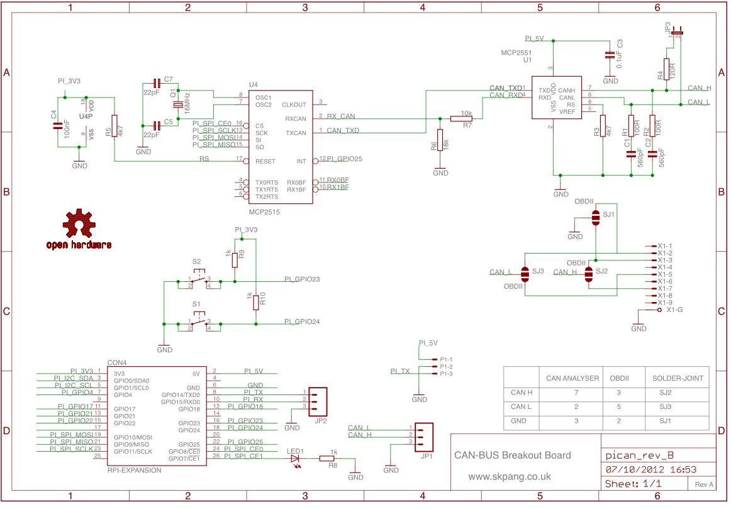
Notes:
Hier ziet u het schema van mijn can printje zien. Hierin vindt u 2 groten delen. Namelijk de MCP2515 en de MCP2551 .De MCP1515 zet spi berichten om naar een sseriele can stream. We hebben eveneens een Kristal nodig dit is omdat de MCP2515 een scan boudrate nodig heft. Eveneens vinden we op deze chip een interrupt pin terug .Als er een fout zit in de manier waarom berichten naar deze chip worden gezonden of ontvangen .Dan gaat deze pin hoog en kunnen we deze inlezen en zo bijvoorbeeld een foutboodschap op het scherm laten verschijnen
De echte magie van het can- bordje gebeurt in de MCP2551. dit is een can transiever. Deze zet de serieele gevevens van de MCP 2515 om naar een difrentieel can signal.We gebruiken hier een een difrentieel signal om storingen van buiten af te verminderen.dit wordt ook gedaan door de Can kabel uit te rusten met getwiste draden. Op pinetje 8 vinden we een weerstand die voor 2 dingen zorgd.Hij zorgt ten eerste voor de can snelheid. In ons geval wordt dit ingesteld op highspeed can. En word de slope controle ingesteld . Slope control zorgt er voor dat de opgaande en neergaande flanken van het kan signaal niet te rap gaan stijgen en dalen.Ditwordt gedaan om de electro magnetische stooringen te vermindern. Eveneens vinden we een afsluit weerstand terug. Deze zorgt er voor dat de bus geen last heft van reflecties . Reflecties worden veroorzaakt door de spoel en de condensator die worden gevormd door de kabel. Eveneens houd deze weerstand onze bus in een lag impedante toestand waardoor er minder storingen kunnen binnendringen.

Slide 16
computer
interfaceprint
Can bordje
Trein detective

Slide 17
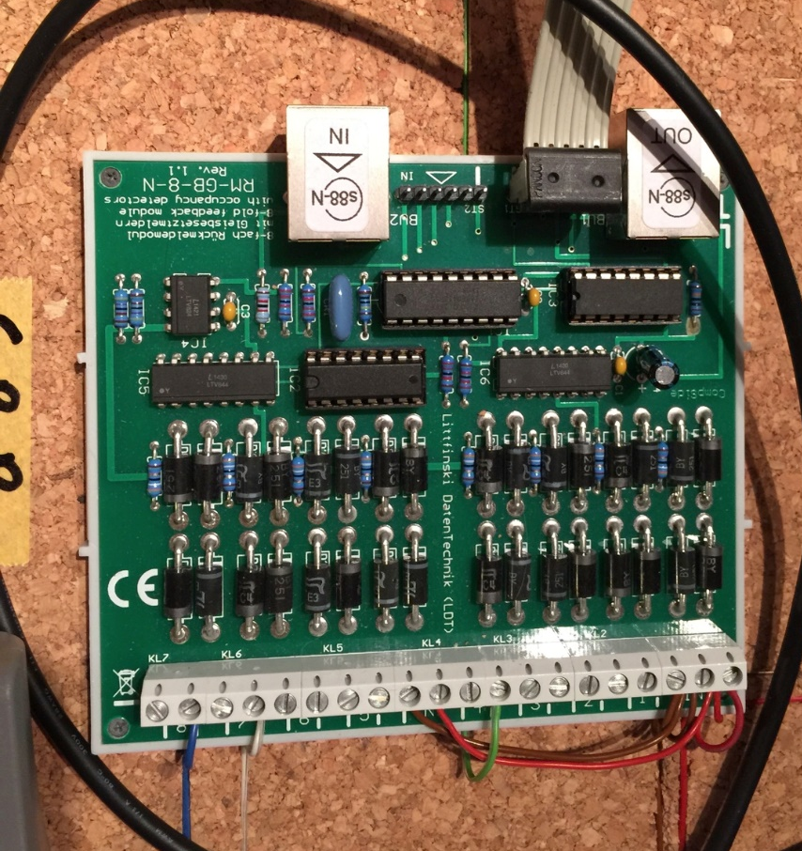
S88 terugmeld module
Stroomdetectie
Diodes& optocouplers
1 flipflop
2 shift registers
Specifieke timing
S88 &S88N
Notes:
Om mijn Treinen te detecteren maak ik gebruik van het stroomdetectie princiepe. We meten dus een stroom Tussen de verbruiker en de massa. Om dit te kunnen doen moeten we onze massasporstaaf isoleren met een plestiek railschoentje.Dit wordt in de werkelijkheid ook gedaan. In de spoorwegwereld wordt dit een stroom kring genoemd.Om van deze stroom een spanning te maken gebruiken we een diode brug.Door deze diode brug loopt onze stroom en brengt 2 diodes in gelijding.Daarop wordt een kleine spanning gegenereerd. Deze is net genoeg om onze led in de optocoupler te doen laten oplichten. Deze optocoupler zorgt er voor dat er een scheiding is tussen onze baanspanning en onze logica spanning. Daarna wordt deze spanning naar een flipflop gestuurd . Deze dient er voor om de gedetecteerde sectie te onthouden totdat onze central deze uitleest. De flipflops worden gebruikt als een parallel naar serieel omzetter. Want het lijkt me logische dat we maar met 6 draden naar onze central willen en geen 16
Er zijn 2 soorte S88 specificities namelijk S88 en S88N het verschil hierbij is dat bij S88 een gewoone kabel wordt gebruikt en Bij S88N een Ethernet kabel. Dit heft als voordeel dat er minder storingen van buiten af kunnen komen.

Slide 18
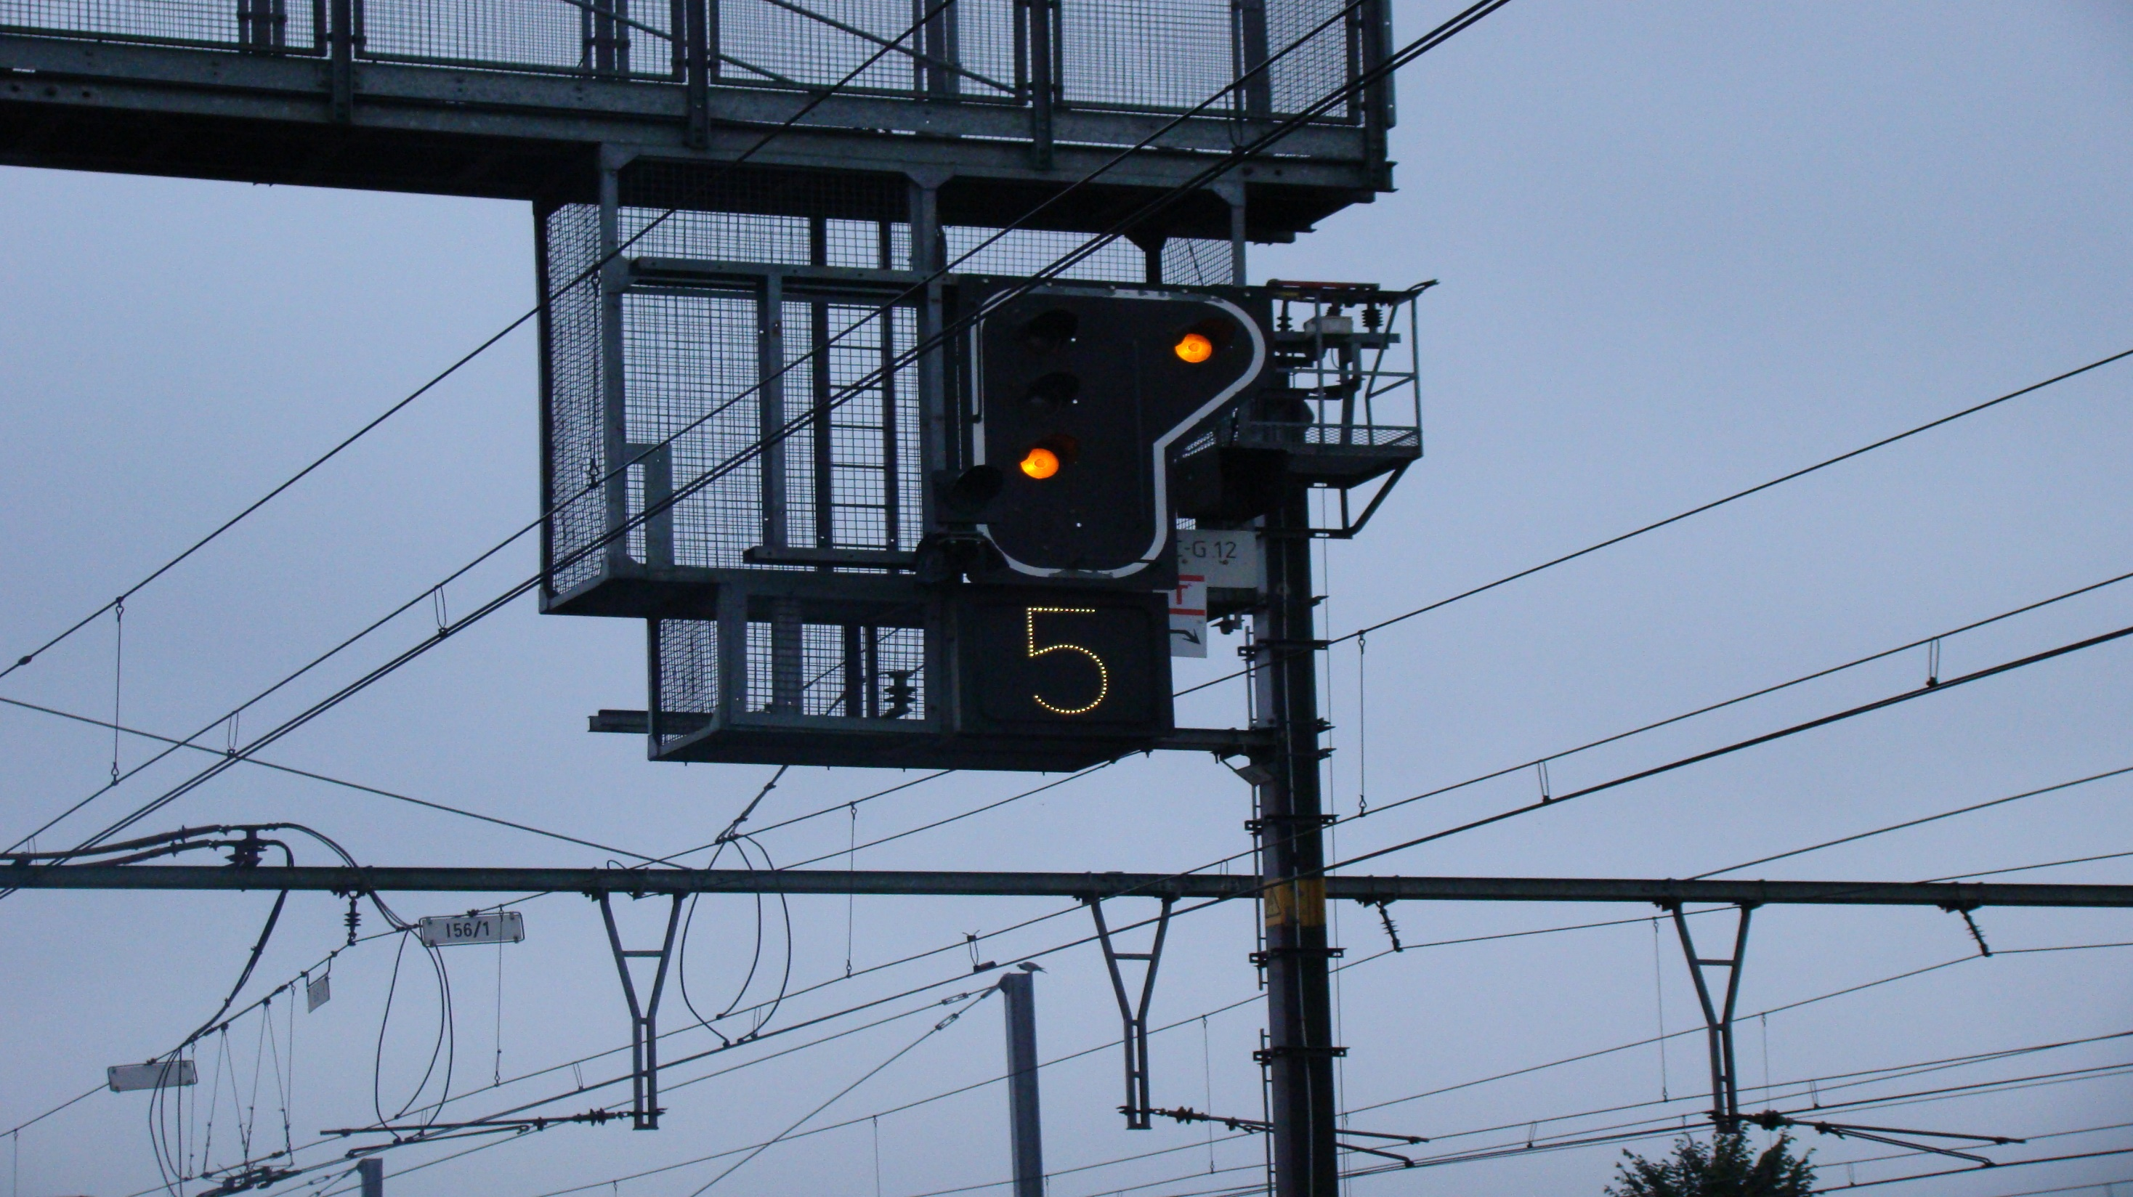
DEMO

Slide 19
Software
Modules:
CAN.py
S88.py
EventHook.py
RPiTrain.py

Slide 20
CAN.py
Pyhton versie van Märklin Kommunikationsprotocol
def lok_funktion(self, loc_id, funktion, value):
can_id = self.build_can_id(0, 0x06)
data = struct.pack(">IBB", loc_id, int(funktion[1:]), value)
self.send(can_id, data)
return

Slide 21
CAN.py
Build_can_id
Bit shiften volgens specificatie
Struct.pack voor zetten van variablen in een array
def build_can_id(self, response, command):
b4 = 0x80 # turn on extended bit automatically
b3 = 0x00
b4 = (b4 | (command >> 7))
b3 = (b3 | (command << 1))
#b3 and response
b2 = 0x0B # hash is constant magic number
b1 = 0x3A
return int.from_bytes(struct.pack("BBBB", b4, b3, b2, b1), byteorder='big')

Slide 22
S88.py
Pyhton versie van S88 module
De S88 wordt in de Refresh functie gelezen:
GPIO.output(self.LOAD, GPIO.HIGH)
time.sleep(self.TIME)
GPIO.output(self.CLOCK, GPIO.HIGH)
time.sleep(self.TIME)
GPIO.output(self.CLOCK, GPIO.LOW)
time.sleep(self.TIME)
GPIO.output(self.RESET, GPIO.HIGH)
time.sleep(self.TIME)
GPIO.output(self.RESET, GPIO.LOW)
time.sleep(self.TIME)
GPIO.output(self.LOAD, GPIO.LOW)

Slide 23
S88.py
De S88 veranderings detectie, met anti-dender:
if(oldValue != newValue):
if (datetime.datetime.now() > self.contactsTime[index]):
self.fire(index + 1, newValue)
else:
self.contacts[index] = newValue
self.contactsTime[index] = datetime.datetime.now() + datetime.timedelta(seconds = self.DenderCompensation)

Slide 24
RpiTrain.py
Alles komt samen in 1 module

Slide 25
Toekomst & besluit
S88 via wifi
1 print
Modelbaansoftware integreren
Commerciel gaan
Andere modulles interface
Moeilijk, maar plezant
Notes:
In de toekomst zou ik mijn s88 via wifi naar mijn Raspberry pi willen sturen. Dit omdat het weer minder IO pinnen gebruikt wordt en er eveneens geen spanings convertor nodig is.eveneens wil ik van al die adon printjes af dit zou ik willen doen door het can bordtje dat nu op mijn print staat . Zelf op mijn print te zetten. En eveneens met een 10 pin minidin uit te rusten. Dit omdat de cabel vreselijk duur is.
Ik zou ook met modeblbaan software en andere modulles kunnen interface . Dit omdat het mijn product later meer verkoopbaar maakt.
En als algemeen besluit kan ik stellen dat het een moeilijk maar leuk project was

Slide 26
Vragen en Antwoorden
Dank u voor uw aandacht!
bendelathouwer@gmail.com
r0446716@thomasmore.be
Notes:
In de toekomst zou ik mijn s88 via wifi naar mijn Raspberry pi willen sturen. Dit omdat het weer minder IO pinnen gebruikt wordt en er eveneens geen spanings convertor nodig is.eveneens wil ik van al die adon printjes af dit zou ik willen doen door het can bordtje dat nu op mijn print staat . Zelf op mijn print te zetten. En eveneens met een 10 pin minidin uit te rusten. Dit omdat de cabel vreselijk duur is.
Ik zou ook met modeblbaan software en andere modulles kunnen interface . Dit omdat het mijn product later meer verkoopbaar maakt.
En als algemeen besluit kan ik stellen dat het een moeilijk maar leuk project was

Slide 27
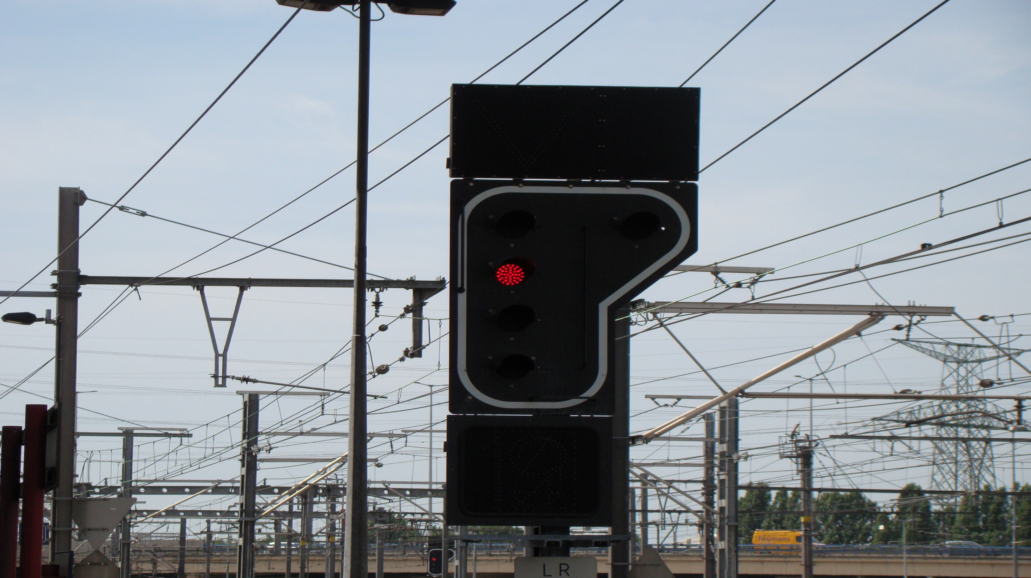
Einde
Notes:
Vragen?

